Slide 1
Video Inpainting DPO 本周实验汇报
重构版：按真实训练日志写清楚每个实验的数据、task、loss 和结论
主线：Exp4 full-mask loser失败 -> Exp5 partial-mask comp仍collapse -> New Exp5/6加winner anchoring -> Exp7改成partial-mask task -> Exp9转target-domain D3。
重要修正：Exp9 的 baseline 不是裸 base，而是 YouTube-VOS SFT-48000 DiffuEraser；ckpt500 只表示 DPO 在强 SFT baseline 上有短窗口候选。
这版PPT不再把loss写成概念；每页直接写L_DPO、beta、lose_gap、winner_abs、winner_gap和region权重。
重要修正：没有plain Exp6；我们直接做的是New Exp6 = no-comp + winner-anchored loss。

Slide 2
真实 Loss 公式速查
记号：wg = mse_w - ref_mse_w；lg = mse_l - ref_mse_l。
DPO主体：L_DPO(beta,a) = - mean log sigmoid[-0.5 * beta * (wg - a * lg)]。
Old Exp5：L = L_DPO(500,1.0)；中间beta10版：L = L_DPO(10,1.0)；winner_abs=0，winner_gap=0。
New Exp5 / New Exp6 / Exp7 / Exp9-comp：L = L_DPO(10,0.25) + 0.05*mse_w + 1.0*ReLU(wg - 0)，SFT_REG=0。
Exp8 region-loss：同上，但mse按区域加权；mask=1.0，boundary=1.0，outside=0.25，boundary_kernel=3。
Exp9 no-lose：L = L_DPO(10,0.0) + 0.05*mse_w + 1.0*ReLU(wg - 0)，专门去掉推远loser的激励。

Slide 3
实验谱系：先改数据，再改 task，再改 loss/data-domain
Exp1-3：复现与接入，确认DiffuEraser、official VideoDPO、DiffuEraser adapter能跑。
Exp4：只换成full-mask generated loser，数据太差，作为负结果。
Old Exp5：partial-mask comp数据，但task仍full-mask，unanchored DPO collapse。
New Exp5 / New Exp6：同样data-only/full-mask bridge，但加入winner_abs和winner_gap，分别看comp和no-comp。
Exp7 / Hybrid：真正改partial-mask task，并确认DPO Stage2有害，Stage2应冻结。
Exp8 / Exp9：target-domain D3上做region-loss、comp/no-comp、no-lose-gap小gate。

Slide 4
本周关键结论
DPO不是简单“没用”，而是有短窗口有效信号；继续训会走向loser-degradation shortcut。
Old Exp5说明unanchored DPO会满足ranking但破坏视觉；winner anchoring是必要guardrail。
data-only full-mask bridge不是最终路径；partial-mask inpainting必须让训练task也看到mask。
Exp7说明Stage1可学spatial，但DPO Stage2会破坏temporal/motion prior。
Exp9 D3-comp ckpt500 是相对 SFT-48000 baseline 的早期候选；下一步必须先确认 PAI baseline 路径，再看 region loss / no-lose-gap 是否真有增益。

Slide 5
Exp1 DiffuEraser 复现 + SFT + metric setting 搜索
状态：已完成；后续所有实验的 base / SFT / metric 参考
怎么做这个实验
为什么做 / 结论
数据怎么改：不改 preference 数据；用 DAVIS / YouTube-VOS 风格修复数据和 DiffuEraser 官方/SFT 权重。
Task怎么做：普通 video inpainting；先把 DiffuEraser Stage1/Stage2 推理、mask 设置和 metric 跑通。
真实Loss：非DPO；SFT/reconstruction denoising loss，等价于预测噪声/重建目标的MSE；没有win/lose gap。
Eval怎么看：PSNR / SSIM / LPIPS / Ewarp；inpainting 不用 VBench。
为什么做：先确定底座和metric，否则后面DPO变好变坏都无法解释。
意义：提供baseline、权重路径和metric口径。
结论：完成；后续 DPO 必须和 YouTube-VOS SFT-48000 DiffuEraser 强 baseline 对比，而不是和裸 official base 混在一起。
下一步：进入 official VideoDPO sanity check。
对象 | 指标/状态 | 解释
loss真值 | 非DPO MSE | 无beta/winner/loser
这一页讲实验设计、真实loss和结论；没有把视频/权重复制进PPT。

Slide 6
Exp2 official VideoDPO / VC2 复现
状态：已完成定性 + 定量
怎么做这个实验
为什么做 / 结论
数据怎么改：完全用 VideoDPO 官方 winner / rejected pairs。
Task怎么做：完全按官方：VC2 model + official VideoDPO training。
真实Loss：官方VideoDPO loss；本周train.tar.gz里没有本实验本地loss日志，不额外编造权重。
Eval怎么看：VBench + side-by-side qualitative。
为什么做：确认官方VideoDPO pipeline在我们机器上能复现。
意义：它是DPO框架和评估脚本的sanity check。
结论：完成；说明框架本身可跑。
下一步：下一步只换模型，不换官方数据/流程。
对象 | 指标/状态 | 解释
loss来源 | official repo | 无本周本地train log
这一页讲实验设计、真实loss和结论；没有把视频/权重复制进PPT。

Slide 7
Exp3 official VideoDPO 框架下替换成 DiffuEraser
状态：已完成定性 + 定量
怎么做这个实验
为什么做 / 结论
数据怎么改：数据仍然是 VideoDPO 官方 pairs，不引入 generated loser。
Task怎么做：official VideoDPO full-mask bridge，只把VC2 adapter换成DiffuEraser。
真实Loss：official full-video DPO loss；本周train.tar.gz没有这一步的完整loss日志。
Eval怎么看：VBench + DPO diagnostics + qualitative。
为什么做：回答DiffuEraser能不能接进VideoDPO训练框架。
意义：验证adapter、loader、Stage1/Stage2权重路径。
结论：完成；后面问题主要来自数据和objective，不是接入失败。
下一步：下一步开始换 loser 数据。
对象 | 指标/状态 | 解释
loss来源 | official bridge | 无generated-loser正则
这一页讲实验设计、真实loss和结论；没有把视频/权重复制进PPT。

Slide 8
Exp4 full-mask generated loser data-only
状态：做过；数据质量太差，exp4-data 后续已删除
怎么做这个实验
为什么做 / 结论
数据怎么改：只改数据：win还是VideoDPO win；lose改成DiffuEraser full-mask生成的视频。
Task怎么做：task没改，仍当作full-mask视频生成/bridge训练；不是partial-mask重建。
真实Loss：正式DPO训练未保留下完整日志；原计划沿用old默认full-video DPO: L_DPO(500,1.0)，winner_abs=0,winner_gap=0。
Eval怎么看：小范围qualitative smoke + dpo诊断；数据不过关，没有作为主结果继续跑。
为什么做：测试“只把loser换成DiffuEraser生成坏样本”是否足够。
意义：它直接暴露full-mask generated loser质量太差。
结论：负结果；不是值得继续训练的数据方向。
下一步：改成partial-mask K=4，让loser只局部坏掉。
对象 | 指标/状态 | 解释
状态 | failed data gate | exp4-data已删
loss | 计划L_DPO(500,1) | 无完整train log
这一页讲实验设计、真实loss和结论；没有把视频/权重复制进PPT。

Slide 9
Old Exp5 D2 partial-mask comp，data-only full-mask bridge
状态：旧版collapse；PAI日志确认beta500/10000+长训配置
怎么做这个实验
为什么做 / 结论
数据怎么改：数据改成partial-mask generated loser：每个win采K=4个mask，生成raw_loser，再做comp：mask外拷回win，mask内用raw_loser；约等于4倍pair。
Task怎么做：task仍没改：训练时不看partial mask，仍按full-mask视频生成/full-video bridge来做。
真实Loss：定义 wg=mse_w-ref_mse_w, lg=mse_l-ref_mse_l; L_DPO(beta,a)=-mean log sigmoid[-0.5*beta*(wg-a*lg)]；Stage1 old: L=L_DPO(500,1.0); winner_abs=0, winner_gap=0, SFT_REG=0，max_steps=20000；Stage2 old: L=L_DPO(500,1.0); winner_abs=0, winner_gap=0, SFT_REG=0，max_steps=10000；中间beta10无anchor: L=L_DPO(10,1.0); winner_abs=0, winner_gap=0, SFT_REG=0，S1/S2=4000。
Eval怎么看：VBench + DPO diagnostics + qualitative。
为什么做：想看局部坏的comp loser能不能比Exp4更干净。
意义：它证明ranking可以被DPO满足，但视觉会被破坏。
结论：collapse：条纹、颜色爆、prompt不敏感；unanchored DPO不可用。
下一步：必须加入winner_abs和winner_gap来保护winner质量。
对象 | 指标/状态 | 解释
Stage1 old | beta=500, steps=20000 | L_DPO(500,1)
Stage2 old | beta=500, steps=10000 | L_DPO(500,1)
beta10中间版 | S1/S2 4000 | L_DPO(10,1)无anchor
后面保留 1 个代表视频页；视频只放关键实验。

Slide 10
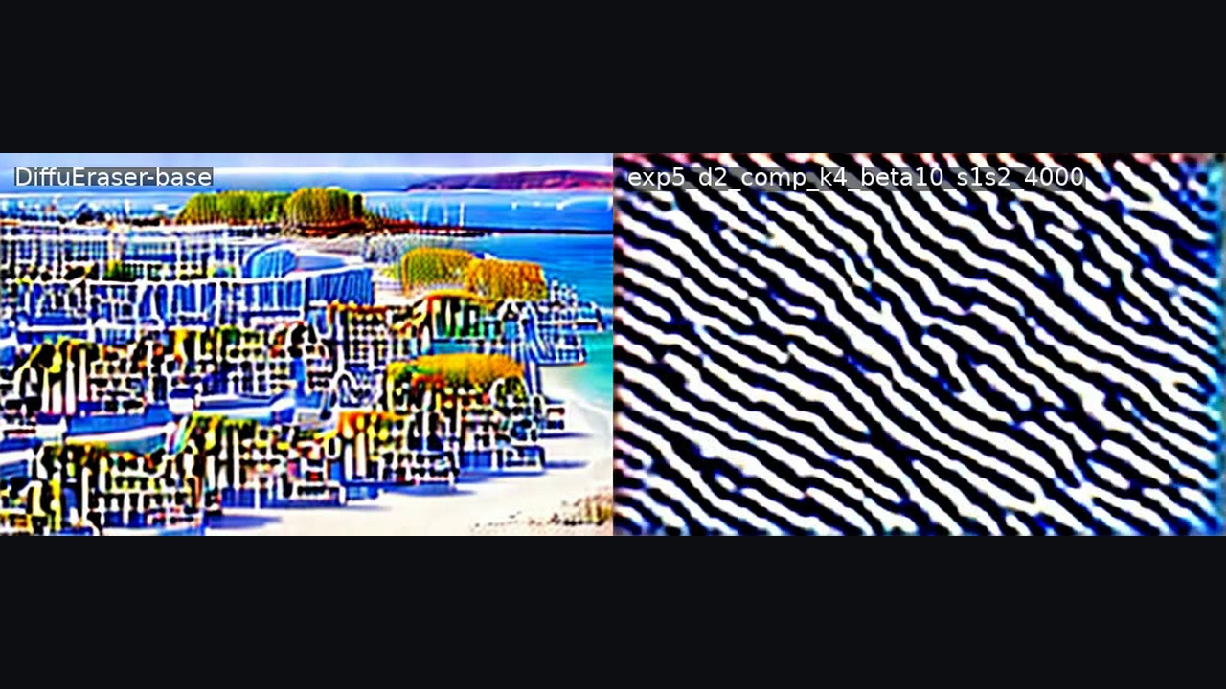
Old Exp5 D2 partial-mask comp，data-only full-mask bridge｜代表视频 1/1｜A beautiful coastal beach in spring, waves lapping on sand, pan left-0 (4).mp4

Slide 11
New Exp5 D2 comp + winner-anchored loss
状态：完成；比Old Exp5稳定，但不是最终路径
怎么做这个实验
为什么做 / 结论
数据怎么改：数据仍是D2 partial-mask comp：win=VideoDPO win，loser=mask外win+mask内raw_loser。
Task怎么做：task仍是full-mask bridge；模型训练时仍不看partial mask。
真实Loss：L=L_DPO(10,0.25)+0.05*mse_w+1.0*ReLU(wg-0); SFT_REG=0；Stage1 max_steps=4000，Stage2 max_steps=4000；train_mask_mode=full, mask_from_manifest=false, loss_region_mode=full。
Eval怎么看：VBench + DPO diagnostics + qualitative。
为什么做：专门验证winner anchoring能不能压住Old Exp5的winner退化。
意义：winner_abs和winner_gap是必要guardrail。
结论：改善明显，但data-only full-mask bridge仍不稳定。
下一步：做New Exp6 no-comp诊断comp本身是否引入副作用。
对象 | 指标/状态 | 解释
Stage1/Stage2 | beta=10, lose_gap=.25 | +0.05*mse_w +1.0*ReLU(wg)
mask/task | full/full false | 不是partial task
这一页讲实验设计、真实loss和结论；没有把视频/权重复制进PPT。

Slide 12
New Exp6 D2 no-comp + winner-anchored loss
状态：完成；不是plain Exp6，是no-comp + 改loss诊断
怎么做这个实验
为什么做 / 结论
数据怎么改：不重新生成视频；复用Exp5 raw_loser和mask，只把manifest改成final_loser=raw_loser，不做comp。
Task怎么做：task仍是full-mask bridge；Stage1+Stage2跑winner-anchored 4000。
真实Loss：L=L_DPO(10,0.25)+0.05*mse_w+1.0*ReLU(wg-0); SFT_REG=0；S1/S2 max_steps=4000；train_mask_mode=full, mask_from_manifest=false, loss_region_mode=full。
Eval怎么看：VBench + DPO diagnostics + qualitative；额外看长prompt。
为什么做：回答comp vs no-comp，且不增加新的生成成本。
意义：长prompt样例有时更像文本，说明preference signal不是完全没用。
结论：仍不是最终video inpainting，因为task还没对齐partial mask。
下一步：下一步Exp7真正改task，让模型训练时看到partial mask。
对象 | 指标/状态 | 解释
loss | 同New Exp5 | 区别只在manifest no-comp
命名 | New Exp6 | 不是plain Exp6
后面保留 1 个代表视频页；视频只放关键实验。

Slide 13
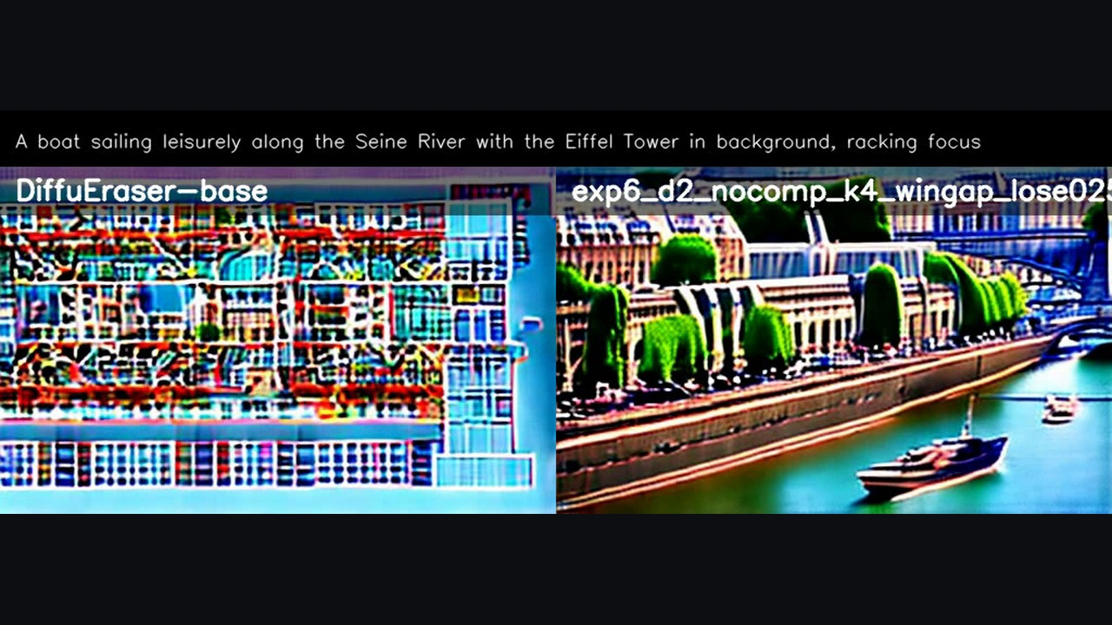
New Exp6 D2 no-comp + winner-anchored loss｜代表视频 1/1｜0004_A_boat_sailing_leisurely_along_the_Seine_River_with_the_Eiffel_Tower_in_background_racking_focus.mp4

Slide 14
Exp7 D2 partial-mask task，same-mask + full loss
状态：完成gate1500；Stage1有提升，Stage2 DPO退化
怎么做这个实验
为什么做 / 结论
数据怎么改：复用D2 comp数据和生成mask；训练时M_train=M_gen。
Task怎么做：真正改task：DiffuEraser训练时输入partial mask；先Stage1，再Stage2。
真实Loss：L=L_DPO(10,0.25)+0.05*mse_w+1.0*ReLU(wg-0); SFT_REG=0；S1 max_steps=1500，S2 max_steps=1500；train_mask_mode=partial, mask_from_manifest=true, loss_region_mode=full。
Eval怎么看：true partial-mask metric + DPO diagnostics + qualitative；不用VBench当最终inpainting结论。
为什么做：修正Exp5/6“数据是partial但task不是partial”的错位。
意义：Stage1有mask内改善；Stage2 DPO破坏时序/motion prior。
结论：DPO应只打Stage1 spatial，Stage2 temporal应保留SFT/base。
下一步：做DPO-S1 + frozen SFT-S2 hybrid诊断。
对象 | 指标/状态 | 解释
DiffuEraser-base | mask SSIM 0.272 | baseline
Stage1_last | mask SSIM 0.288 | 优于base
Stage2_last | mask SSIM 0.236 | 退化
后面保留 1 个代表视频页；视频只放关键实验。

Slide 15
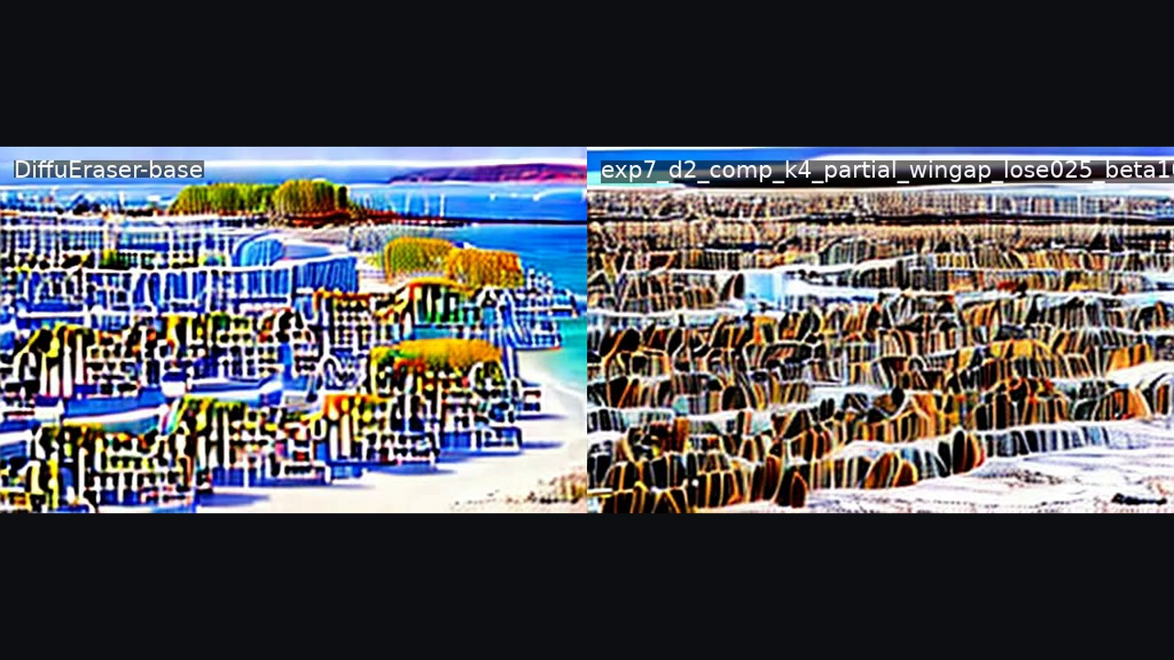
Exp7 D2 partial-mask task，same-mask + full loss｜代表视频 1/1｜A beautiful coastal beach in spring, waves lapping on sand, pan left-0.mp4

Slide 16
Hybrid：DPO Stage1 + frozen SFT/base Stage2
状态：完成；没有rescue Exp7，但验证两阶段解释
怎么做这个实验
为什么做 / 结论
数据怎么改：权重拆开：spatial/appearance用DPO Stage1；temporal/motion用base/SFT Stage2。
Task怎么做：不训练，只build hybrid checkpoint后评估。
真实Loss：无新training loss；推理组合不是Stage1-only，而是DPO-S1 + frozen S2。
Eval怎么看：true partial-mask eval + side-by-side。
为什么做：DiffuEraser是两阶段模型，不能把Stage1好理解成最终只用Stage1。
意义：这个诊断分清Stage2 DPO有害，以及Stage1信号是否可迁移。
结论：Hybrid没救回来D2结果，说明数据/domain仍重要。
下一步：转向D3/YouTube-VOS target-domain。
对象 | 指标/状态 | 解释
loss | none | 只merge/eval
结论 | Stage2 DPO停 | 保留temporal prior
这一页讲实验设计、真实loss和结论；没有把视频/权重复制进PPT。

Slide 17
Exp8 D3 comp region-loss gate
状态：PAI日志找到；Stage1 gate1500已跑，等待/整理target eval
怎么做这个实验
为什么做 / 结论
数据怎么改：数据换成D3/YouTube-VOS selected_primary_comp repaired manifest。
Task怎么做：Stage1-only partial-mask inpainting；训练时看mask。
真实Loss：L=L_DPO(10,0.25)+0.05*mse_w+1.0*ReLU(wg-0); SFT_REG=0；并且L_DPO/winner terms同Exp9, 但mse用region权重: mask=1.0,boundary=1.0,outside=0.25,kernel=3；max_steps=1500, ckpt_steps=500。
Eval怎么看：YouTube-VOS/DAVIS inpainting metric.py；不用VBench。
为什么做：测试mask/boundary区域加权能否改善边界稳定性。
意义：如果成功说明full-video loss给mask外太多压力；失败也是advisor可讲的负证据。
结论：目前是diagnostic gate，不写成final success。
下一步：和no-lose-gap一起决定是否继续DPO。
对象 | 指标/状态 | 解释
region权重 | mask=1,boundary=1,outside=.25 | kernel=3
loss | anchored+DPO | beta=10 lose_gap=.25
这一页讲实验设计、真实loss和结论；没有把视频/权重复制进PPT。

Slide 18
Exp9 D3 comp Stage1 target-domain gate
状态：clean PAI gate完成；ckpt500相对SFT-48000 baseline最好，越训越差
怎么做这个实验
为什么做 / 结论
数据怎么改：数据源换成D3/YouTube-VOS；comp manifest: win外区保持，mask内为raw_loser；baseline 应是 YouTube-VOS SFT-48000 DiffuEraser。
Task怎么做：Stage1-only partial-mask inpainting；比较ckpt500/1000/1500/last。
真实Loss：L=L_DPO(10,0.25)+0.05*mse_w+1.0*ReLU(wg-0); SFT_REG=0；max_steps=1500, ckpt_steps=500；train_mask_mode=partial, mask_from_manifest=true, loss_region_mode=full。
Eval怎么看：tools/run_inpainting_metric_eval.py + inference/metrics.py；不用VBench。
为什么做：更准确地说：在已有 YouTube-VOS SFT-48000 DiffuEraser 上，验证 DPO preference gate 是否还能带来短窗口增益。
意义：如果 PAI 的 BASE_DE 确认就是 SFT-48000，那么 DPO 只有早期有效窗口；否则需要先重做 baseline 路径审计。
结论：ckpt500在当前metric里超过SFT-48000 baseline；1000/1500/last下降，所以不能直接拉长训练，也不能说DPO已经稳定赢。
下一步：下一步先在PAI定位/确认converted_weights_step48000，再比较no-lose-gap/regionloss；如果都不稳，保留SFT-48000或做SFT warmup。
对象 | 指标/状态 | 解释
base | mask PSNR 11.139 | SSIM 0.285
ckpt500 | mask PSNR 13.607 | SSIM 0.364
last | mask PSNR 12.373 | SSIM 0.286
后面保留 1 个代表视频页；视频只放关键实验。

Slide 19
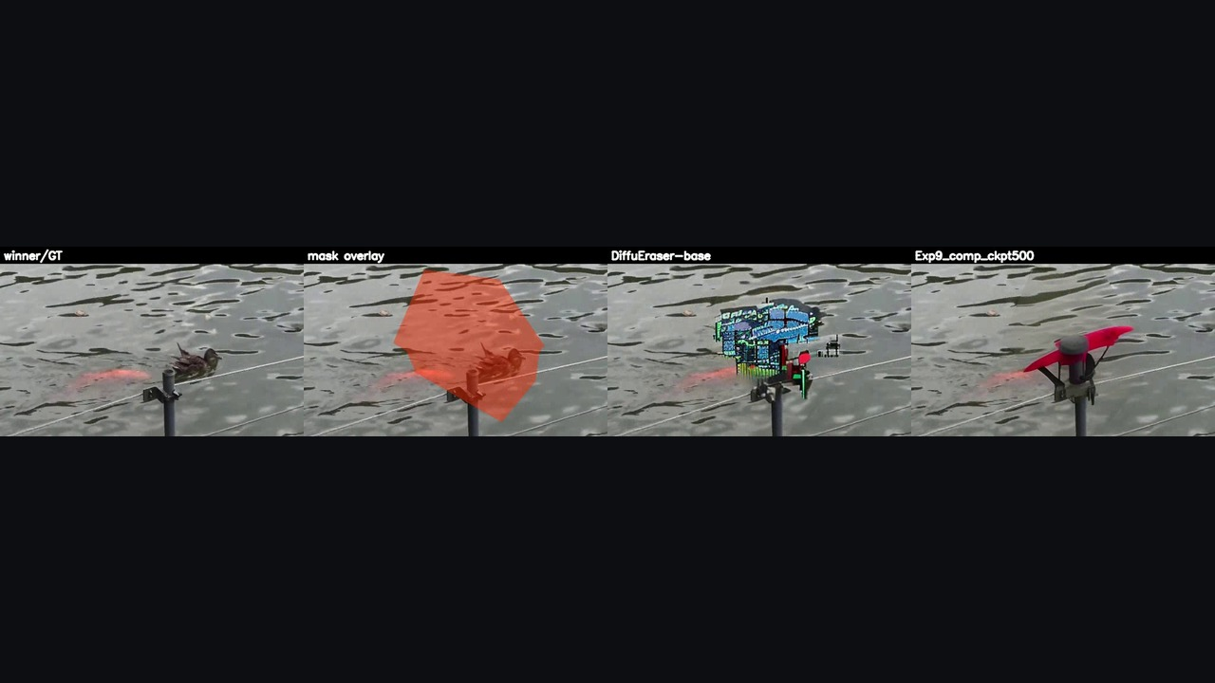
Exp9 D3 comp Stage1 target-domain gate｜代表视频 1/1｜000145_youtubevos_000145_0c3a04798c.mp4

Slide 20
Exp9 D3 comp no-lose-gap gate
状态：H20小gate；用于验证loser-degradation shortcut
怎么做这个实验
为什么做 / 结论
数据怎么改：数据仍是D3 comp；不换数据，只换loss里lose_gap权重。
Task怎么做：Stage1-only partial-mask inpainting；gate1000，不跑长训。
真实Loss：L=L_DPO(10,0.0)+0.05*mse_w+1.0*ReLU(wg-0); SFT_REG=0；max_steps=1000, ckpt_steps=500；loss_region_mode=full。
Eval怎么看：YouTube-VOS/DAVIS inpainting metric.py + qualitative。
为什么做：当前问题像是DPO通过推远loser走捷径，no-lose专门去掉这个激励。
意义：如果更稳，说明lose_gap=0.25仍然太鼓励破坏loser；如果不稳，说明还要SFT warmup。
结论：等待完整target eval，不提前宣布成功。
下一步：和Exp8结果一起决定下一步。
对象 | 指标/状态 | 解释
loss变化 | lose_gap .25 -> 0 | winner-only/preseving DPO
目的 | 减少shortcut | 不训练Stage2
这一页讲实验设计、真实loss和结论；没有把视频/权重复制进PPT。

Slide 21
最终 take-away
这周不是简单得到“DPO 越训越差”，而是定位到：DPO 有早期有效窗口，但 objective 会很快走向 loser-degradation shortcut。
最强证据链：Old Exp5 collapse -> winner anchoring 必要 -> Exp7 task alignment 必要 -> Stage2 DPO 有害 -> Exp9 D3 comp ckpt500 只是相对 SFT-48000 的 early-window candidate。
下一步不该盲目扩步数；先确认 PAI 使用的 converted_weights_step48000 就是 YouTube-VOS SFT-48000，再判断 no-lose-gap / region loss 是否真的超过这个强 baseline。
pre 里建议把 Exp4 作为负结果/被清理数据讲清楚：full-mask generated loser 数据质量太差，所以转向 partial-mask K=4。

Slide 22
Experiment registry：每个实验一个文件夹
现在不再把实验混在 logs / PRD 叙述里；每个实验都有 experiment_registry/<exp>/。
每个文件夹记录 README、config.yaml、commands.md、paths.yaml、dpo_diag_summary、metric_summary、qualitative_summary、status。
registry 只记录路径和结论，不复制视频、权重、数据或 checkpoint。
命名修正：Old Exp5、New Exp5、New Exp6、Exp7 current、Exp7 fix、Exp8、Exp9 都分开。

Slide 23
DPO diagnostics：不能只看视频
每个 DPO 实验必须同时看 qualitative、metrics、dpo_diagnostics.csv。
关键字段：dpo_loss、implicit_acc、win_gap、lose_gap、mse_w/ref_mse_w、mse_l/ref_mse_l、sigma、KL、loser_dominant_ratio、grad_norm。
Old Exp5 的教训：ranking 可以变好，但 winner 质量会坏；没有 dpo_diag 的结论不能写成正式成功。
当前缺口：Old Exp5 / New Exp5 / Exp7 / Exp9-comp 仍需要 PAI dpo_diag 路径回填。

Slide 24
Exp7 reset：small mask + ProPainter prior
Exp7 current 很可疑：task 改成 partial 后，base 也很差，说明不能只怪 DPO。
代码审查发现当前 partial-mask eval 走 direct pipeline，没有明显启用 inference/run_OR.py 的 ProPainter prior。
下一版 VideoDPO partial-mask 数据改为 mask area 15%-20%，K=4，prior_mode=propainter，不覆盖旧 D2。
先调通 Exp7-fix，再回到 D3/YouTube-VOS；YouTube-VOS/D3 必须用 SFT-48000 DiffuEraser 权重。

Slide 25
PAI audit 回填：实验文件夹和 dpo_diag 找回来了
不是重新解释实验，而是把旧结果按 registry 重新落账
PAI audit CSV: 34,448 行；找到 exp5/exp7/exp8/exp9 的训练、qual、target_eval、dpo_diagnostics 路径。
新增独立条目：Exp5 beta10 plain。它不是 New Exp5，而是“只把 beta 从 500 降到 10、仍然没有 winner guardrail”的失败诊断。
Old Exp5 / beta10 plain / New Exp5 / New Exp6 现在拆开讲：collapse -> beta 不够 -> winner anchor 有改善 -> no-comp 诊断。
PAI 上找到的 dpo_diag 目前标记为 REMOTE_DIAG_PATH_FOUND；要做数值表需要把 CSV 拉回或在 PAI 上跑同一个汇总工具。
结论口径：qualitative + metric + dpo_diag 三者一起判断；没有 dpo_diag 的实验不能写成 final success。

Slide 26
关键 DPO 实验的真实 loss
统一记号：win_gap = m_w - m_w_ref；lose_gap = m_l - m_l_ref
实验 真实 loss / 参数
Old Exp5 beta500 plain L = -logσ{-0.5*500*(win_gap - lose_gap)}
Exp5 beta10 plain L = -logσ{-0.5*10*(win_gap - lose_gap)}
New Exp5 D2 comp L = -logσ{-0.5*10*(win_gap - 0.25*lose_gap)} + 0.05*m_w + ReLU(win_gap)
New Exp6 D2 no-comp same as New Exp5；区别是 final_loser = raw_loser，不做 comp
Exp7 partial-mask task same as New Exp5；区别是 train_mask_mode=partial, mask_from_manifest=true
Exp9 D3 comp/nocomp same as New Exp5；数据源换成 YouTube-VOS/D3，Stage1 only
No-lose candidate L = -logσ{-0.5*10*win_gap} + 0.05*m_w + ReLU(win_gap)
Exp8 region loss 只有代码确认 region-weighted MSE 后才算有效；目前作为 diagnostic 记录

Slide 27
下一步先修 Exp7：small mask + ProPainter prior
先把 VideoDPO partial-mask task 调通，再决定是否继续 D3
当前 Exp7 问题：task 改成 partial-mask 后，DPO 和 DiffuEraser/SFT baseline 都看起来差，这不一定是 DPO 本身唯一问题。
两个重点排查：旧 mask 可能太大；partial-mask inpainting 可能没有走 DiffuEraser 自带 ProPainter prior。
新 Exp7-fix 数据：VideoDPO winner，mask area 15%-20%，K=4，prior_mode=propainter，保留 raw_loser 和 comp_loser。
训练 gate：Stage1 only，1500 steps，ckpt every 500；不训练 Stage2，不跑 VBench。
评估：四列视频 winner/GT + mask overlay + SFT-48000 DiffuEraser + 当前实验；指标用 inference/metrics.py wrapper。

